Slide 2
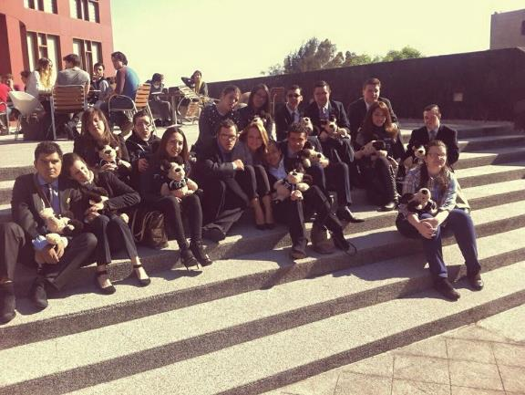

Slide 3
Tecnológico de Monterrey
Formar líderes con espíritu emprendedor, sentido humano y competitivos internacionalmente

Slide 4
Construyendo en la Diversidad
Incide en la apertura de la sociedad hacia la diversidad, valoración de las diferencias humanas y las singularidades, y en la construcción de acciones que aboguen por la justicia y la equidad.

Slide 5
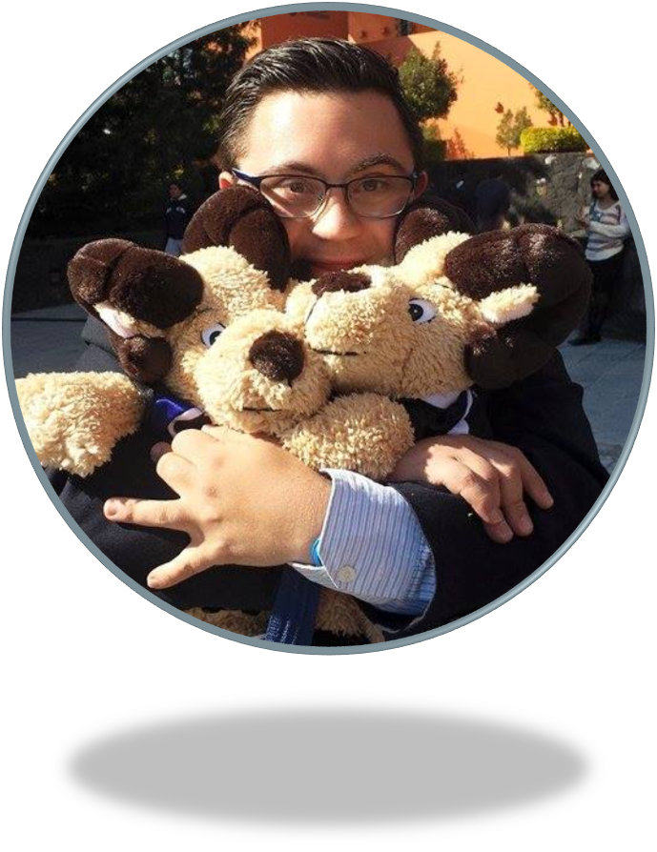
Discapacidad Intelectual
Inclusión universitaria
Inclusión Académica
Participación en grupos estudiantiles
Actividades LIFE
Formación para el empleo
DI
Participación activa en eventos de integración

Slide 6
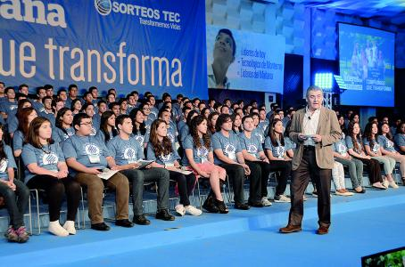
Lideres del mañana Programa que beca a 1200 alumnos destacados con un compromiso social y ambiental para que más adelante se regresé a sus comunidades

Slide 7
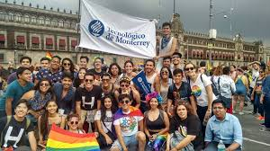
Comunidad LGBT
Impulsar espacios seguros para el desarrollo de la comunidad, para que hablen, hagan preguntas y se conozcan entre ellos. Crear redes de apoyo para que el estudiante se pueda dirigir cuando tenga algún momento de crisis o que necesite ayuda o apoyo en cualquier cosa”

Slide 8
He for she Grupo formado para acompañar en el empoderamiento de La mujer.

Slide 9
Interculturalidad Intercambio de la comunidad Judía de Mexico y otras culturas.

